Slide 1
Herzlich willkommen zur Informationsveranstaltung Erfolgreich im Vertrieb

Slide 2
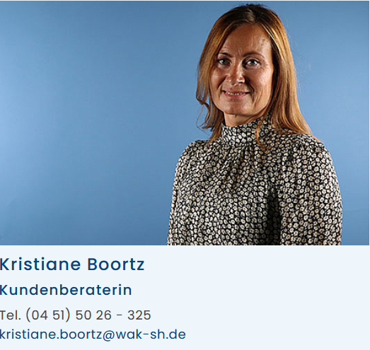
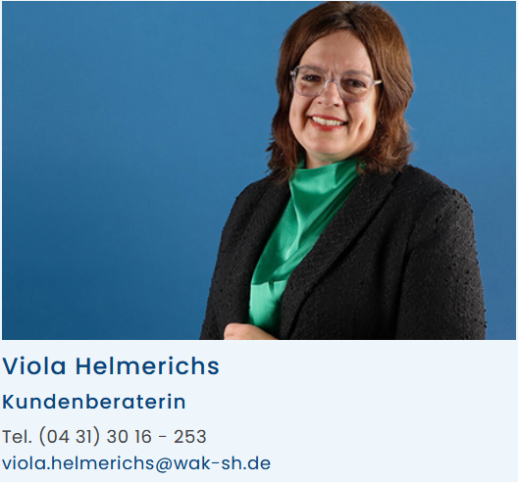
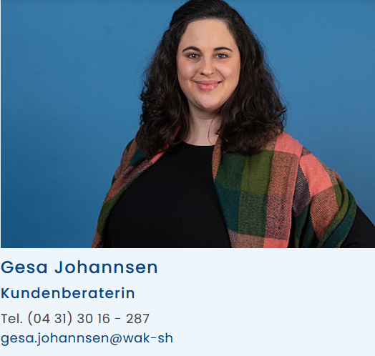
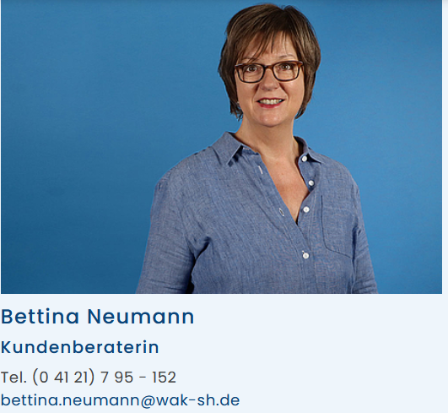
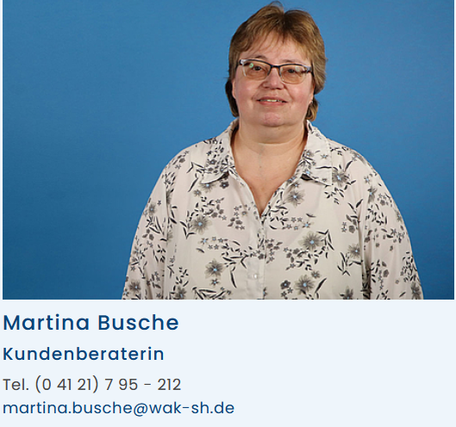
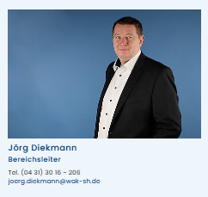
Dürfen wir uns vorstellen?

Slide 3
Über die Wirtschaftsakademie
Vielfältige Bildungsangebote für Beschäftigte und Unternehmen
Bildungspartner vor Ort
In Zusammenarbeit mit den drei schleswig-holsteinischen Industrie- und Handelskammern sind wir der Bildungspartner der schleswig-holsteinischen Unternehmen und Beschäftigten.
Fach- und Führungskräfte im Fokus
Wir gewinnen, qualifizieren und entwickeln Fach- und Führungskräfte.
189 Mitarbeitende
ca. 600 freiberufliche Dozierende
9 Standorte
5 Gästehäuser
15.452 Teilnehmende in 2022
5 Tochter-gesellschaften

Slide 4
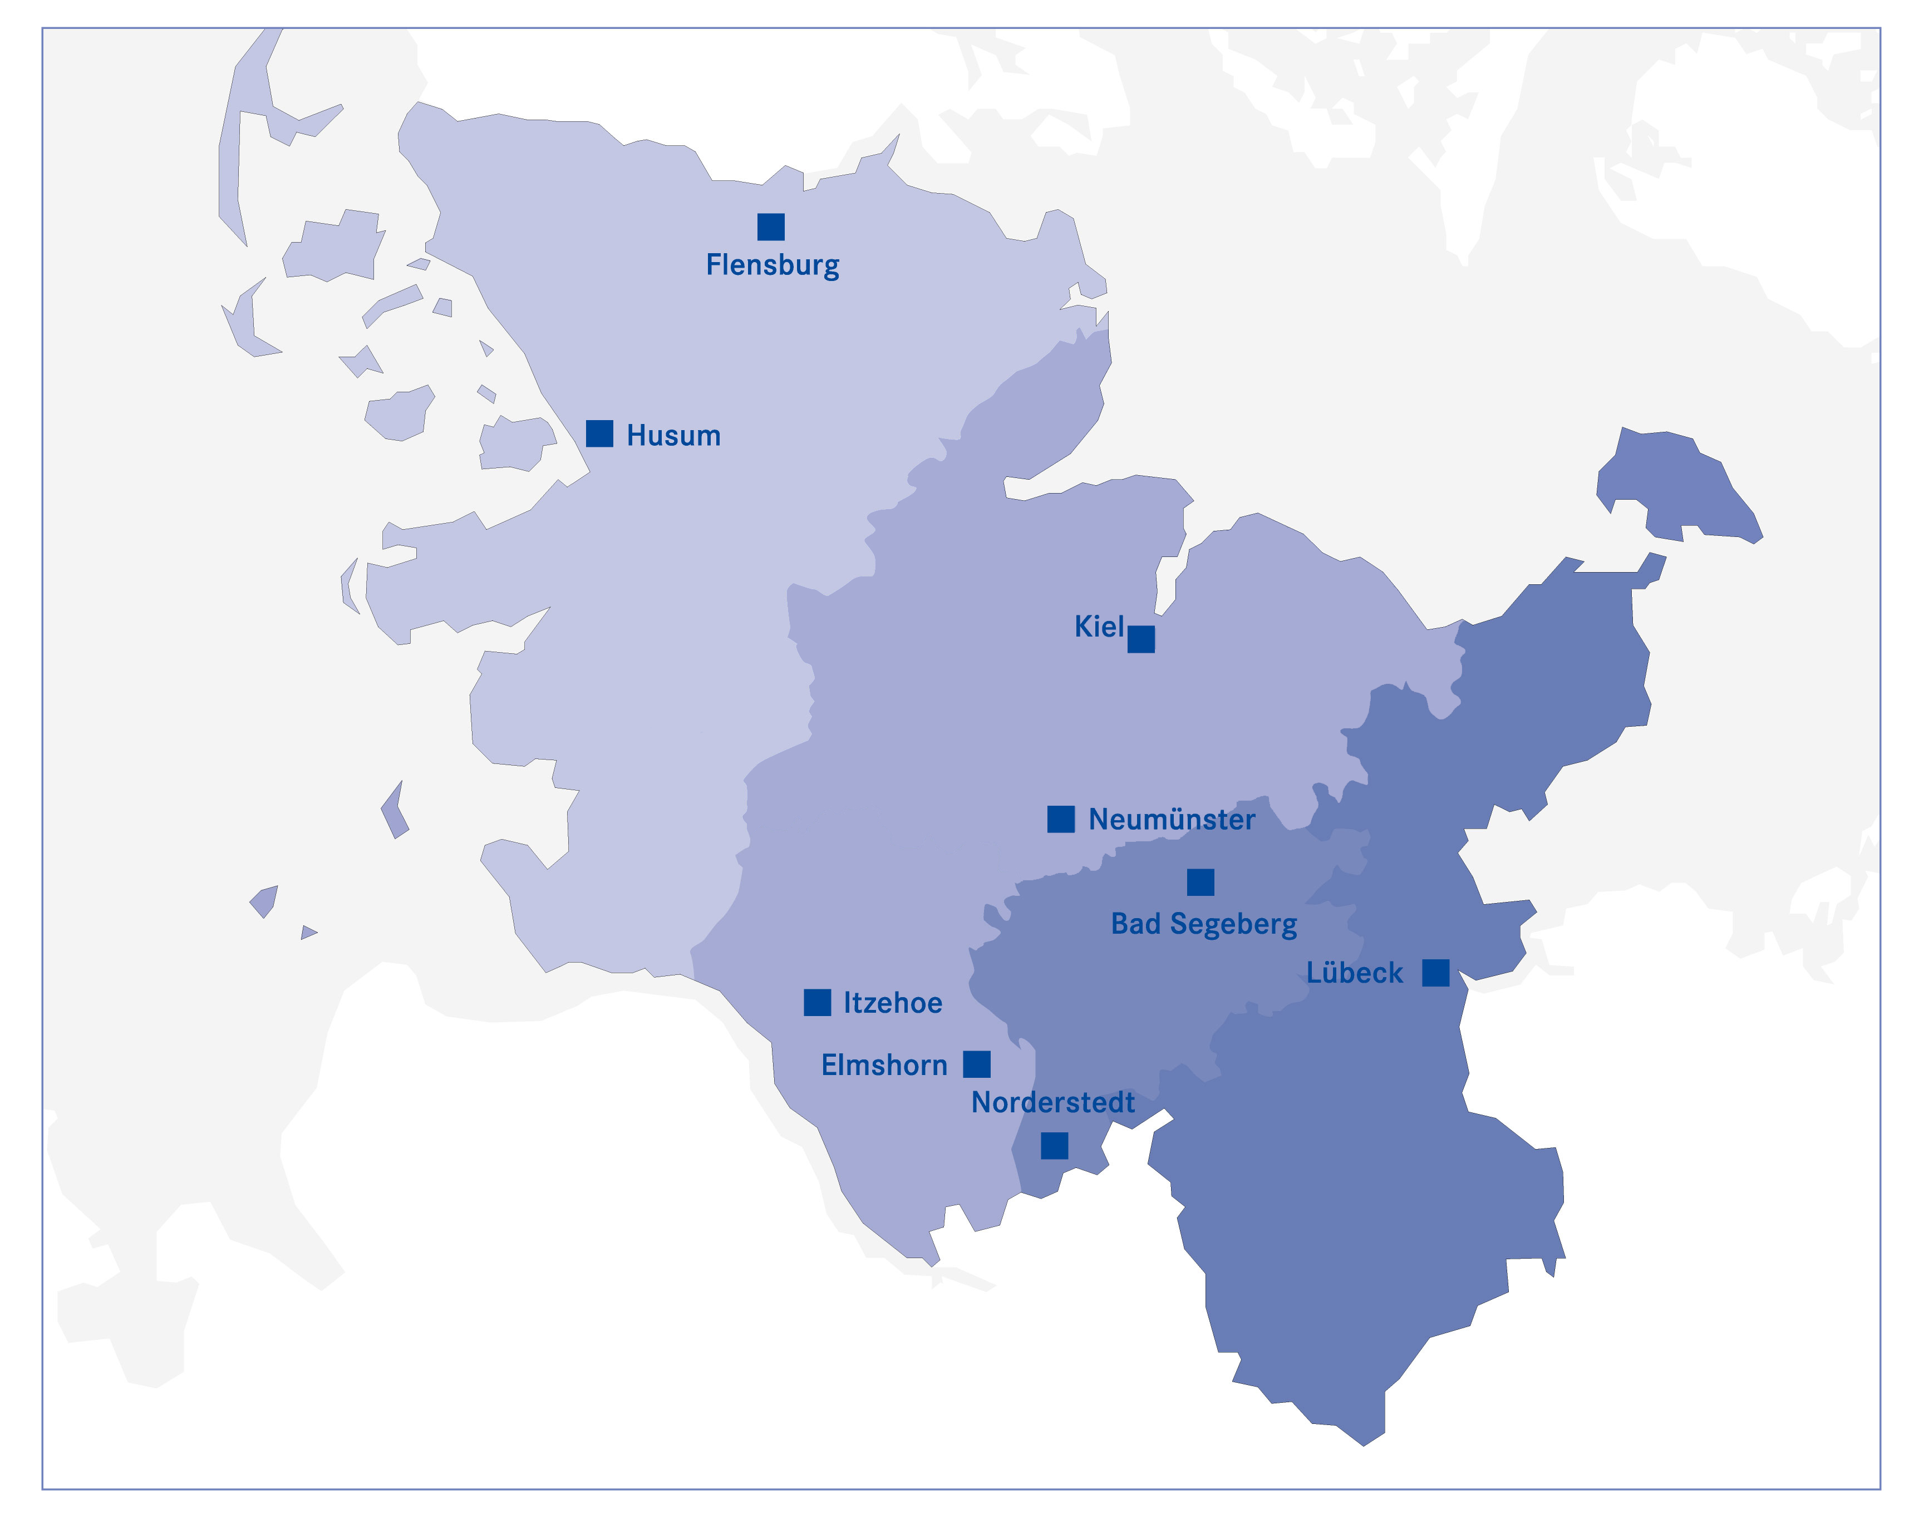
Bildungszentren
Schleswig-Holstein

Slide 5
Erfolgreich im Vertrieb
Sales Professional: Auffrischung von vertriebsrelevantem Basiswissen Betriebswirtschaftslehre
Sales Professional: Das Verkaufsgespräch
Sales Professional: Digitale Vertriebskonzepte
Sales Professional: Kundenanalyse
Sales Professional: Produkt- und Angebotsunterbreitung
Sales Professional: Telefonakquise
Sales Professional: Vertriebscontrolling
Sales Professional: Vertriebsmanagement
Verkaufstraining für den Vertrieb im Außendienst
Verkaufstraining für den Vertriebsinnendienst
Vertriebsspezialist/-in (IHK)

Slide 6
Sales Professional: Auffrischung vertriebsrelevantes Basiswissen ‚Betriebswirtschaftslehre‘
Grundbegriffe der Betriebswirtschaftslehre
Grundlagen Rechnungswesen: Einzel- und Gemeinkosten, Umsatzberechnungen, Kalkulationsarten, Lesen von Bilanzen, Budgetierung etc.
Grundlagen Kaufverträge: Inhalte, Zustandekommen etc.
AGB, Rücktrittsrecht, Haftung und Gewährleistung
→ 16 UE, online berufsbegleitend, 765€

Slide 7
Sales Professional: Vertriebscontrolling
Vertriebscontrolling als Basis der Erfolgssicherung: Verknüpfung strategisches und operatives Controlling, vertriebsrelevante Controlling-Instrumente (wie Benchmarking), vertriebsrelevante Controlling-Kennzahlen (Kennzahlen für Umsatzentwicklung, kundenspezifische Kennzahlen, Kennzahlen für den Online-Vertrieb etc.)
‚Zeitdiebe‘ im Verkauf erkennen
Absatzweganalyse
Erstellung von Reports und Handlungsempfehlungen
→ 16 UE + lehrgangsinterner Test,
online berufsbegleitend, 765€

Slide 8
Sales Professional: Vertriebsmanagement
Interne Organisation des Vertriebs: Form und Struktur der Vertriebsorganisation, vertikale/horizontale Vertriebskoordination, effiziente Vertriebsorganisation etc.
Schnittstellenmanagement: Zusammenarbeit von Innen- und Außendienst, Zusammenarbeit mit anderen Unternehmensbereichen
Nachhaltigkeit im Vertriebsmanagement
→ 16 UE, online berufsbegleitend, 765€

Slide 9
Sales Professional: Telefonakquise
Rhetorik am Telefon: Do‘s und Dont‘s
Eingehende Kundentelefonate: Wie reagiere ich motivierend?
Neukundenakquise am Telefon
Souveräner Umgang mit Gatekeepern
→ 16 UE + lehrgangsinternem Test, online berufsbegleitend, 765€

Slide 10
Sales Professional: Produkt- und Angebotsunterbreitung
Formulieren von USPs
Elegante Gesprächseinstiege
Methoden einer erfolgreichen Preisverhandlung
Nachfassen des Angebots
Cross-Selling und Churn-Management
After Sales und Follow-Up-Aktivitäten
→ 16 UE, online berufsbegleitend, 765€

Slide 11
Sales Professional: Kundenanalyse
Ganzheitliche Kundenbetreuung: Customer-Life-Cycle und Customer-Relationship-Management
Finden und Gewinnen von Neukunden: Warm- vs. Kaltakquise, Methoden zur Neukundenakquise, Strategieerstellung zur Neukundenakquise
Betreuen und Binden von Bestandskunden: Customer-Value-Management und Key-Account-Management
Customer Experience
Konstruktiver Umgang mit Kundenbeschwerden
→ 16 UE, online berufsbegleitend, 765€

Slide 12
Sales Professional: Digitale Vertriebskonzepte
Stellenwert E-Commerce im Vertrieb
Hybrid Selling
Social Selling, Social Buying und die Unterschiede zum Social Media Marketing
Umgang mit Data Analytics, KI, Smart Selling Tools und DXPs
→ 16 UE, online berufsbegleitend, 765€

Slide 13
Sales Professional: Das Verkaufsgespräch
Vorbereitung des Verkaufsgesprächs
Wirkungsvolle Gesprächsein- und ausstiege
Fragetechniken und aktives Zuhören
Erkennen von Kaufmotiven und entsprechende Argumentationstechniken
Bewusstsein für die eigene Rolle im Verkaufsgespräch
Value-Selling
→ 16 UE + lehrgangsinterner Test, online berufsbegleitend, 765€

Slide 14
Veranstaltungsdaten
Verkaufstraining für den Vertrieb im Außendienst
Veranstaltungsorte: - in Präsenz Kiel, Lübeck
Unterrichtseinheiten: 16 Unterrichtseinheiten (1 UE = 45 Minuten)
Unterrichtszeiten: variieren
Abschluss: Teilnahmebescheinigung
Preis: 1595,00 Euro
Zielgruppe:
Menschen, die im Vertriebsaußendienst arbeiten oder dort arbeiten möchten.
Dieses Training macht Sie zum Profi, um nicht nur professionelle Verkaufsgespräche zu führen und Angebote zum Abschluss zu bringen, sondern auch Ihre Produktzielgruppe zu identifizieren, damit Sie erfolgreich Neukunden akquirieren können und um sie zu Bestandskunden für Ihr Unternehmen zu machen

Slide 15
Inhalte
Verkaufstraining für den Vertrieb im Außendienst
Wege zum Kundentermin
Zeitmanagement und Selbstorganisation für Außendienstmitarbeiter
Kommunikations- und Verkaufsstrategien
Der erste Eindruck
Zielorientiertes Führen von Verkaufsgesprächen
Angebotsabgabe und Abschluss
After-Sales, Cross- und Up Selling
Umgang mit Beschwerden und Reklamationen

Slide 16
Veranstaltungsdaten
Verkaufstraining für den Vertriebsinnendienst
Veranstaltungsorte: - in Präsenz Kiel, Lübeck
Unterrichtseinheiten: 16 Unterrichtseinheiten (1 UE = 45 Minuten)
Unterrichtszeiten: variieren
Abschluss: Teilnahmebescheinigung
Preis: 1595,00 Euro
Zielgruppe:
Menschen, die im Vertriebsinnendienst arbeiten oder dort arbeiten möchten.
Dieses Training stärkt Ihre Kompetenzen u. a. in Ihrer Redegewandtheit, in Ihrem mündlichen und schriftlichen Ausdrucksvermögen, Ihrer Überzeugungskraft und in Ihrem Verhandlungsgeschick sowie in Ihrer Kunden- und Serviceorientierung. Nach dem Training haben Sie das nötige Know-how, um im Innendienst erfolgreich verkaufen zu können

Slide 17
Inhalte
Verkaufstraining für den Vertriebsinnendienst
Kundenorientiertes Telefonieren, inbound und outbound
Professioneller Schriftverkehr, Briefe, E-Mails, Mailings
Angebotsmanagement, Nachfassen, Cross- und Up-Selling
Bestandskundenmanagement
Beschwerdemanagement für Profis
Recherche und Pflege, Adressenmanagement
Der Innendienst als Dienstleister für Außendienst und Key-Account

Slide 18
Veranstaltungsdaten
Vertriebsspezialist/-in (IHK)
Veranstaltungsort: - Online
Unterrichtseinheiten: 76 Unterrichtseinheiten (1 UE = 45 Minuten)
Unterrichtszeiten: variieren
Abschluss: IHK-Zertifikat
Preis: 1904,00 Euro
Zielgruppe:
Vertriebsmitarbeitende kleiner und mittlerer Unternehmen, die ihre Kenntnisse auffrischen möchten
Quereinsteigende, die im Vertrieb ihre Karriere voranbringen möchten
Existenzgründende, die Sales Know-how benötigen

Slide 19
Inhalte
Vertriebsspezialist/-in (IHK)
- Vertriebs-Basics: Aufgaben und grundlegende Voraussetzungen für einen erfolgreichen Vertrieb - Digitalisierung im Vertrieb: Nutzen, Einsatzmöglichkeiten, Vor- und Nachteile - Vertriebsstrategie und Businessplan - Controlling im Vertrieb - Akquise – Formen, Instrumente und Umsetzung - Erfolgreich zum Verkaufabschluss - Struktur, Phasen, Aufbau von Verkaufsgesprächen - Einwandbehandlung im Kundengespräch - Customer Relationship Management - Kundenpflege und -bindung - Bedeutung von Rhetorik und Körpersprache - Dos und Don'ts im Vertrieb - Kunden und Verkaufspsychologie - Pencilselling und Verkauf mit Einsatz von Technik - Cross-Selling - Leadgenerierung: Kundenzufriedenheit und die Bedeutung von Empfehlungen
Abschlusstest: Der Lehrgang schließt mit einem Abschlusstest in Form einer Projektarbeit ab. Die Projektarbeit erfolgt in Eigenregie der Teilnehmenden. Für die Erstellung der Projektarbeit sind etwa 10 Stunden vorgesehen. Die Projektarbeit wird vom/von dem Trainer/-in tutoriell unterstützt. Zum Abschluss der Projektarbeit und als Voraussetzung für die Ausstellung des IHK-Zertifikates "Vertriebsspezialist/ -in (IHK)" findet ein individuelles Fachgespräch als Online-Konferenz mit dem/der Trainer/-in statt. Auch für das Fachgespräch wird eine Webcam benötigt.

Slide 20
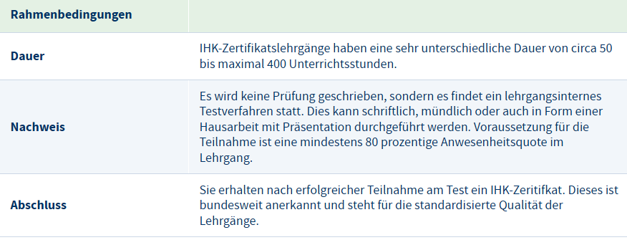
IHK Zertifikatslehrgänge
Lehrgangsart

Slide 21
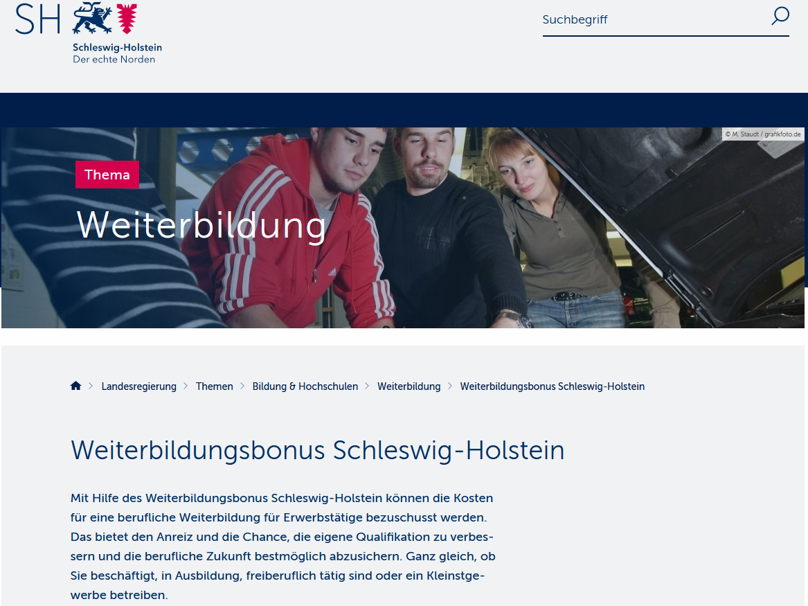
Weitergehende Informationen
Landesportal Schleswig-Holstein: https://www.schleswig-holstein.de

Slide 22
Förderung
Weiterbildungsbonus Schleswig-Holstein (Aktion A3 im Landesprogramm Arbeit 2021 - 2027)
Mit dem Weiterbildungsbonus Schleswig-Holstein werden Seminarkosten der beruflichen Weiterbildung für Erwerbstätige gefördert.
Der Zuschuss zur beruflichen Weiterbildungsmaßnahme umfasst bis zu 40 Prozent der zuwendungsfähigen Seminarkosten, höchstens jedoch 1.500 Euro pro Antragstellenden und Kalenderjahr. Die verbleibenden 60 Prozent der Seminarkosten sind von der Arbeitgeberin/dem Arbeitgeber oder der/dem selbstständig Erwerbstätigen zu übernehmen. Kosten für Weiterbildungsmaßnahmen unter 16 Zeitstunden sind nicht zuwendungsfähig.

Slide 23
Förderung
Weiterbildungsbonus Schleswig-Holstein
Berechnungsbeispiel Vertriebsspezialist/-in (IHK)
Veranstaltungspreis EUR 1.904,00
Förderung bei 40% AN-Anteil (max. EUR 1.500,00) EUR - 761,60
Zuschuss bei 60% AG-Anteil EUR -1.142,40
Eigenanteil nach Erhalt Förderung EUR 0,00

Slide 24
Weitere Fragen?

Slide 25
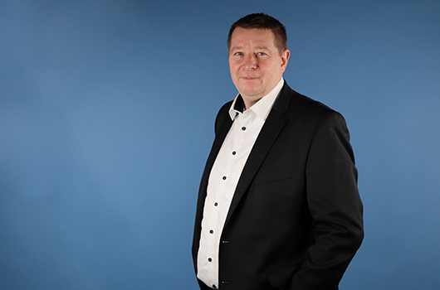
Ansprechpartner:
Wirtschaftsakademie Schleswig-Holstein GmbH
Ihr Ansprechpartner
Jörg Diekmann
Tel.: 04313016206 joerg.diekmann@wak-sh.de

Slide 26
Unternehmensverbund der Wirtschaftsakademie
Ein starker Verbund

Slide 27
Wie geht es weiter?
Sie erhalten im Nachgang zu diesem Beratungstermin eine Zusammenfassung der Informationen von uns.
Bei Fragen können Sie uns jederzeit kontaktieren.

